Slide 1
社会人基礎力講習
Notes:
これから、社会人基礎力講習を始めます。

Slide 2
本日の内容 ✍
「社会人基礎力」とは
「社会人基礎力」活用のポイント
Notes:
本日の内容です。
※内容読み上げ
今日は、「社会人基礎力」とは何か、また「社会人基礎力」の活用のポイントを説明します。
受講される皆さんの職業経験はさまざまだと思いますが、改めて「働くうえで必要な力」の理解を深め、「社会人基礎力」という視点を今後の働き方を考えるうえでのヒントにしていただけたらと思います。

Slide 3
「社会人基礎力」とは
Notes:
「社会人基礎力」とは何でしょうか。

Slide 4
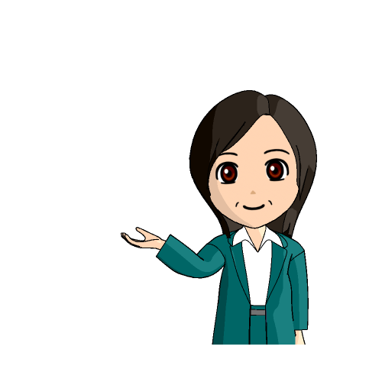
「社会に出て活躍するために必要だと思う力」 は何ですか？
正解はありません！思いつくだけ書いてみましょう。
Notes:
説明に入る前に、ウォーミングアップとして「社会に出て活躍するために必要だと思う力」について考えてみましょう。
例えば、「新しいアイディアを出す力」、「人の話をしっかり聞く力」、「最後までやり抜く力」等、どんな表現でもかまいません。
正解はありません。思いつくだけ書いてみてください。
※記入２分
それでは、「社会に出て活躍するために必要だと思う力」のうち上位３つを発表してください。
※発表１人１分

Slide 5
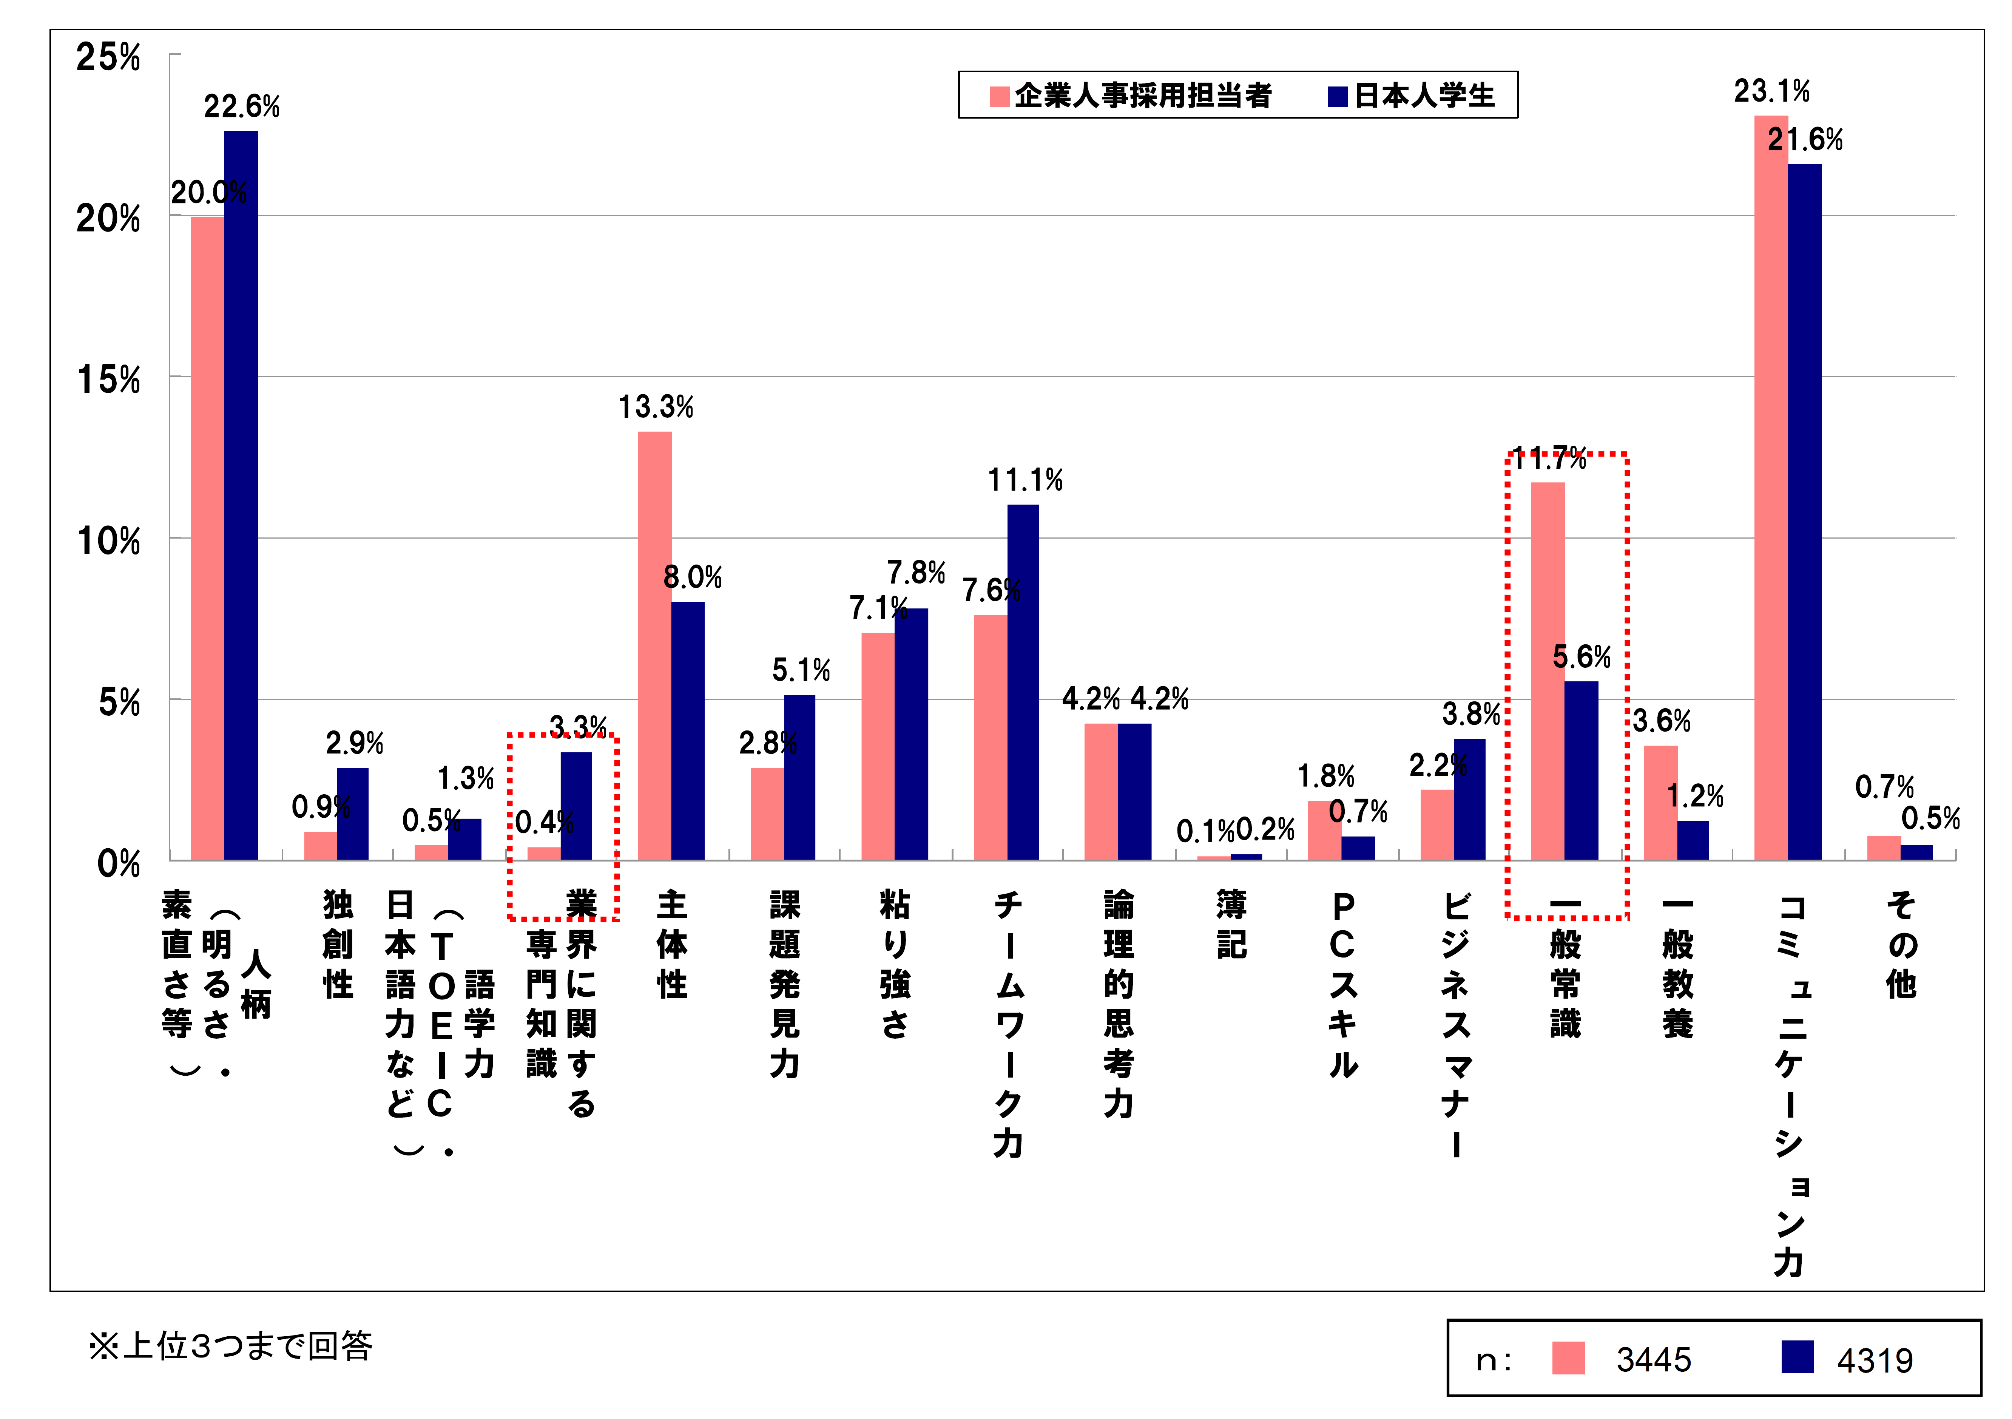
社会に出て活躍するために必要だと考える能力要素の比較
～企業の考え・学生の考え～
企業も学生も、ともに「人柄（明るさや素直さ等）」「コミュニケーション力」を必要な要素と考えている。
企業は「一般常識」が必要だと考えている。
学生は、「業界に関する専門知識」が必要だと考えている。
参考資料：経済産業省：大学生の「社会人観」の把握と「社会人基礎力」の認知度向上実証に関する調査、経済産業省（2010）
Notes:
社会に出て活躍するために必要だと思う力について、経済産業省が発表した調査の結果を見てみましょう。
このグラフでは、「社会に出て活躍するために必要だと考える能力要素」を、企業と学生それぞれに上位３つまで回答してもらったものを比較しています。企業、学生ともに「人柄（明るさや素直さ等）」「コミュニケーション力」を必要な要素と考えているとの結果が示されています。
※受講者の発表内容にも同じものがあれば、そこに触れる
一方、社会に出て活躍するために必要だと考える能力要素のうち、「一般常識」と「業界に関する専門知識」の必要性への意識に関しては、企業と学生の間で差異が見られます。

Slide 6
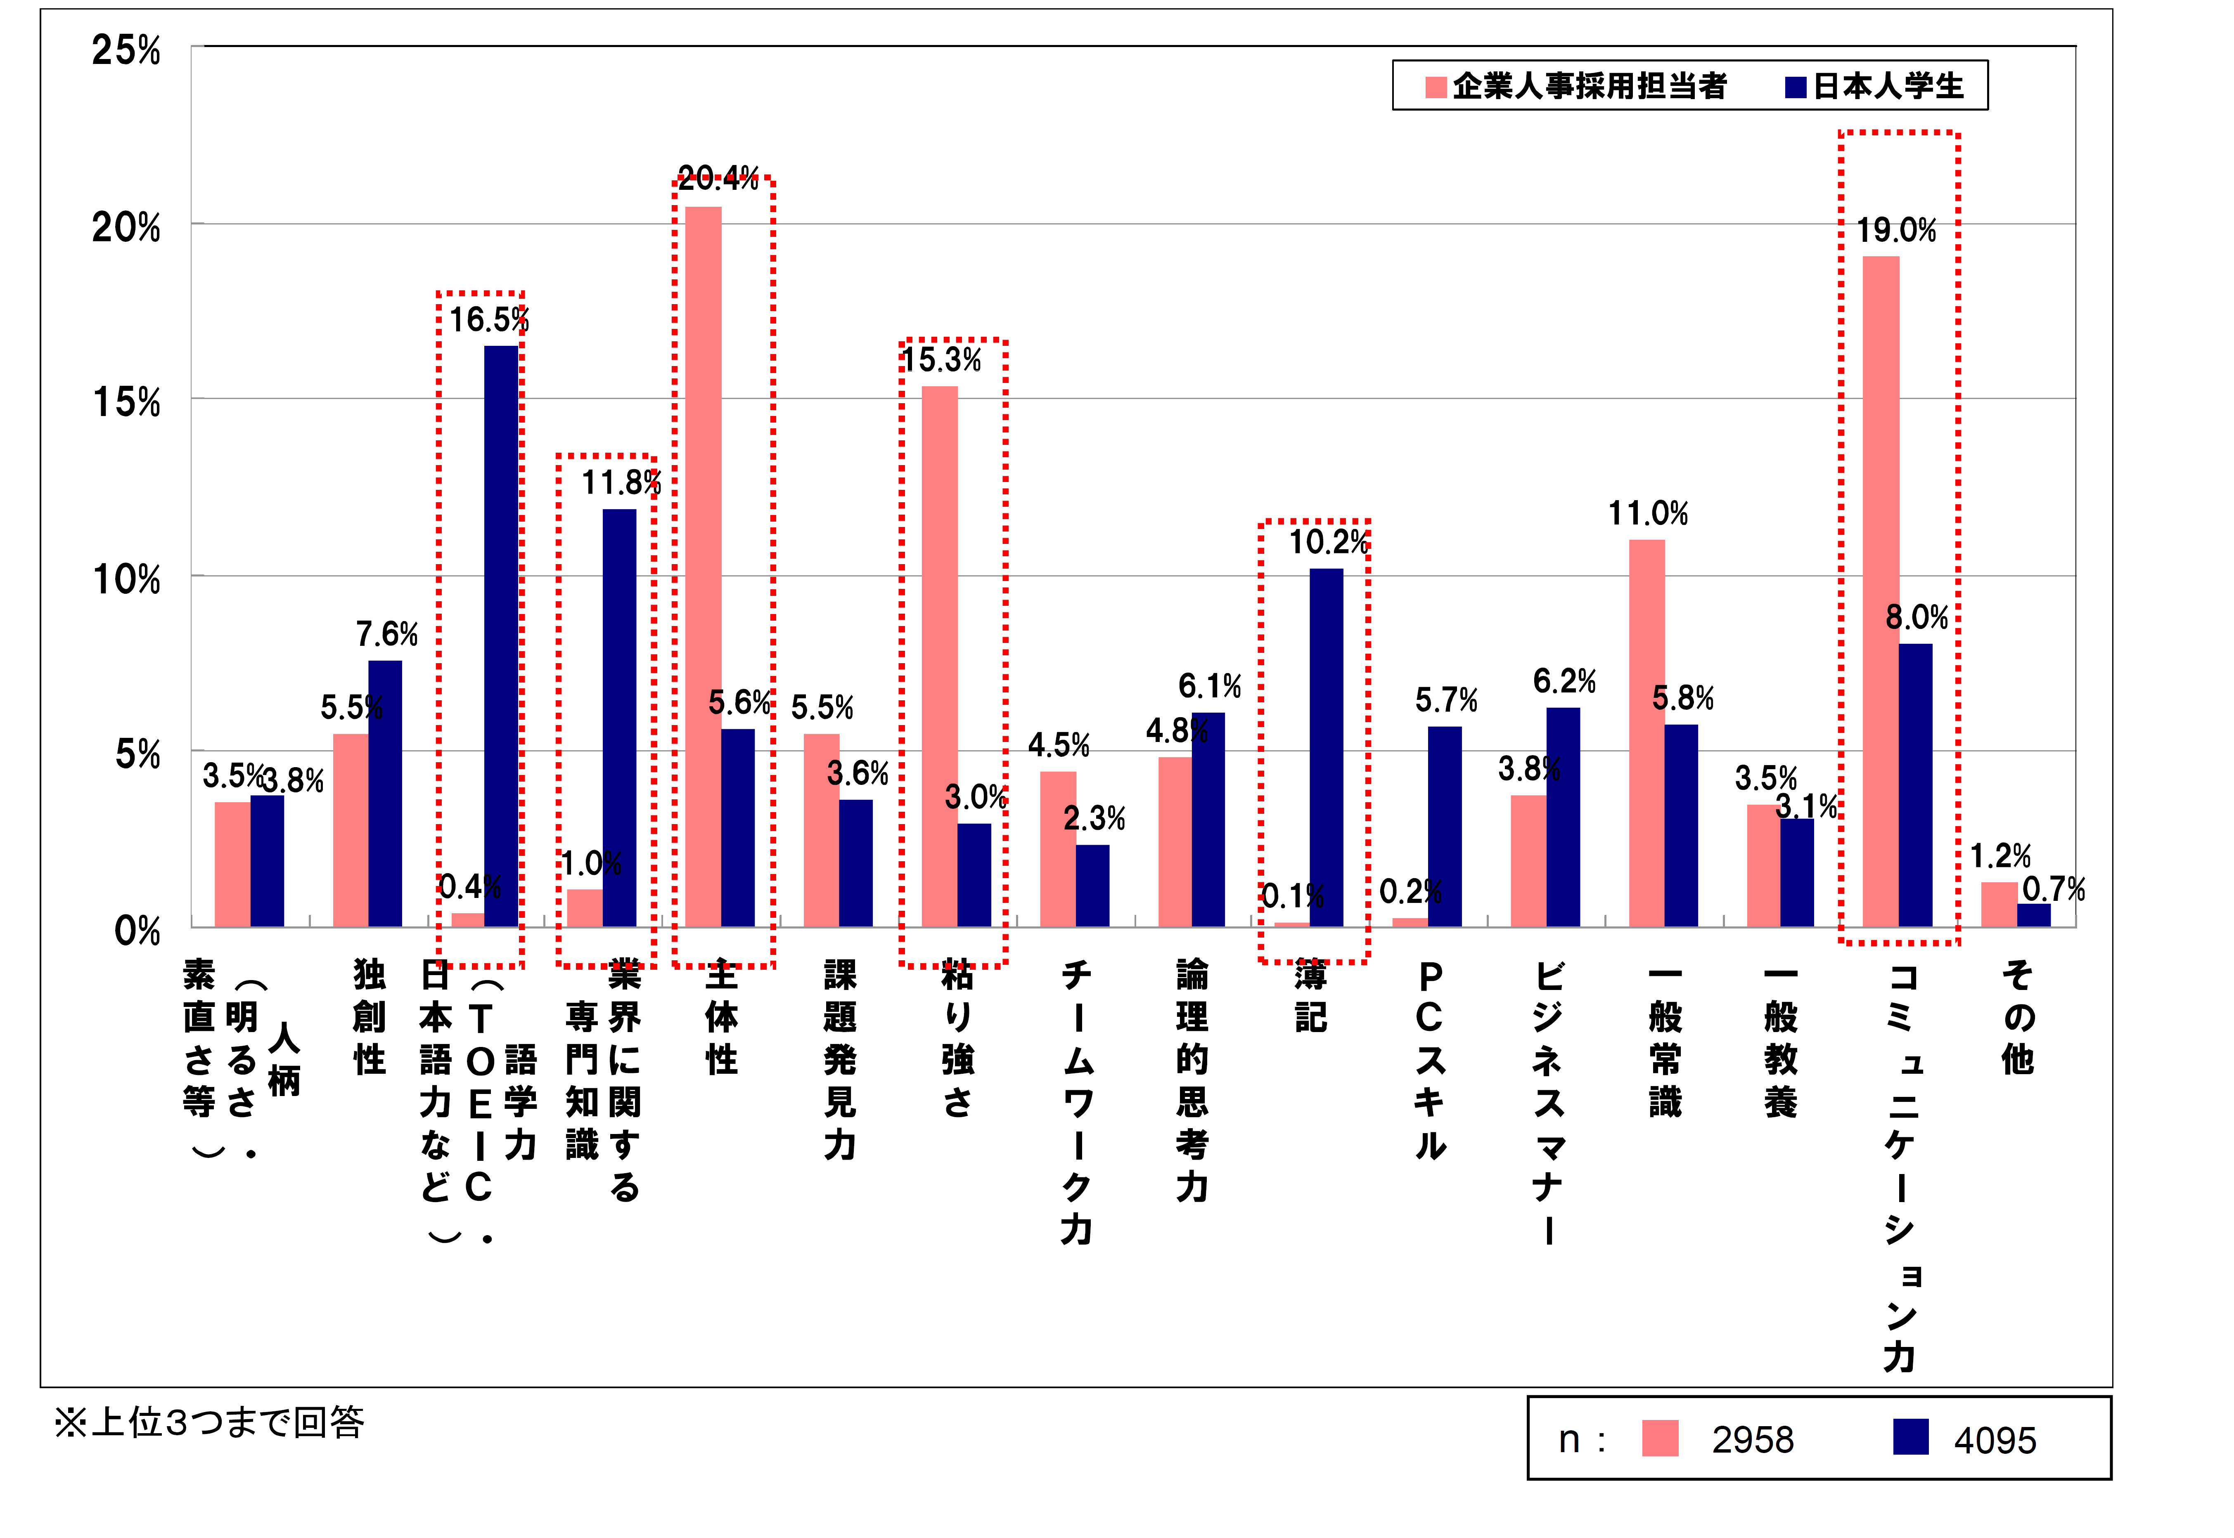
「不足している」と思う能力要素のギャップ
～企業からみた学生・学生からみた自分自身～
◆企業が学生に不足していると思う能力
1位：主体性 ２位：コミュニケーション力 ３位：粘り強さ
◆学生が自分に不足していると思う能力
１位：語学力 ２位：業界に関する専門知識 ３位：簿記
出典：経済産業省：『大学生の「社会人観」の把握と 「社会人基礎力」の認知度向上実証に関する調査』（２０１０）
参考資料：経済産業省：大学生の「社会人観」の把握と「社会人基礎力」の認知度向上実証に関する調査、経済産業省（2010）
Notes:
次に、企業と学生が、「不足している」と思う能力要素について見てみましょう。
企業は、学生に不足していると思う能力として、１位：主体性 ２位：コミュニケーション力 ３位：粘り強さ といった内面的な能力を挙げています。
一方、学生はそれらの能力要素の必要性についての意識は低く、「自分は既に身につけている」と考える傾向が見られると、経済産業省は分析しています。
また、学生が自分に不足していると思う能力として、１位：語学力 ２位：業界に関する専門知識 ３位：簿記といった、専門的な知識やスキルを挙げていますが、企業側は、それらの能力要素に対して特に不足を感じていない、とも分析しています。
企業と学生の間で「不足していると思う能力」つまり「求められている能力」の認識に大きなギャップがあることがわかります。

Slide 7
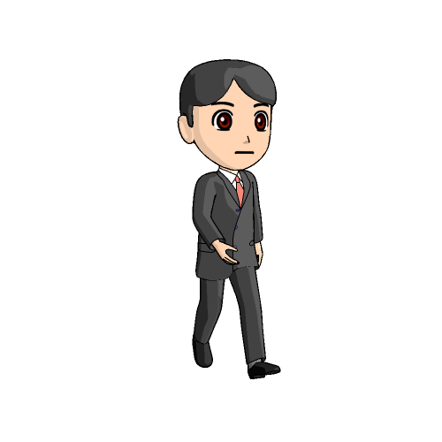
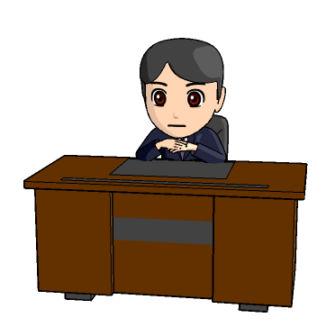
社会人基礎力とは
職場や地域社会で多様な人々と仕事をしていくために必要な基礎的な力」として、経済産業省が2006年に提唱したもので、「前に踏み出す力」、「考え抜く力」、「チームで働く力」の３つの能力 （12の能力要素）から構成されています。
前に踏み出す力 （アクション）
考え抜く力 （シンキング）
～一歩前に踏み出し、失敗しても粘り強く取り組む力～
～疑問を持ち、考え抜く力～
主体性
課題発見力
物事に進んで取り組む力
現状を分析し目的や課題を明らかにする力
働きかけ力
計画力
他人に働きかけ巻き込む力
課題の解決に向けたプロセスを明らかにし準備する力
実行力
創造力
目的を設定し確実に行動する力
新しい価値を生み出す力
チームで働く力（チームワーク）
～多様な人々とともに、目標に向けて協力する力～
発信力
自分の意見をわかりやすく伝える力
傾聴力
相手の意見を丁寧に聴く力
柔軟性
意見の違いや立場の違いを理解する力
情況把握力
自分と周囲の人々や物事との関係性を理解する力
規律性
社会のルールや人との約束を守る力
ｽﾄﾚｽｺﾝﾄﾛｰﾙ力
ストレスの発生源に対応する力
参考資料：経済産業省：「社会人基礎力」https://www.meti.go.jp/policy/kisoryoku/index.html
Notes:
今見てきた通り、学生が就職後に企業から求められると認識している能力と、企業が学生に求めている能力にギャップがあることがわかりました。
経済産業省は、これらの認識のギャップがあることをふまえて、「社会人基礎力」を、「社会人として職場や地域社会で多様な人々と仕事をしていくうえで必要な基礎的な力」として定義しています。
社会人基礎力は、「前に踏み出す力」、「考え抜く力」、「チームで働く力」の３つの能力（12 の能力要素）から構成されています。
12の能力要素は、「主体性」、「働きかけ力」、「実行力」、「課題発見力」、「計画力」、「創造力」、「発信力」、「傾聴力」、「柔軟性」、「情況把握力」、「規律性」、「ストレスコントロール力」と定義されています。

Slide 8
社会人基礎力=「人生１００年時代」に求められるスキル
パフォーマンス
社内スキル
職場によって異なる
業界等の特性に応じた能力
専門スキル
人材としての付加価値の源泉
絶えず新たなスキルの獲得やアップデートが必要
【アプリ】
専門スキル
社会人基礎力
社会人としての基礎スキル
初期に身につけておく必要
社会人としての基盤能力
【OS】
キャリア意識、マインド
全ての基盤
絶えず持ち続けることが必要
年齢
人生100年時代の働き手は、【アプリ】と【OS】を常に
“アップデート”し続けていくことが求められます。
参考資料：経済産業省：「社会人基礎力」https://www.meti.go.jp/policy/kisoryoku/index.html
参考文献：山崎紅:求められる人材になるための社会人基礎力講座 第２版、日経BP社（2018）
Notes:
人生100年時代を迎え、経済産業省は、「社会人基礎力」を「人生100年時代」に求められるスキルとしても提唱しています。
「人生100年時代」には、個人の働き方・社会参加の在り方が多様化し、これまで以上に長期にわたって働くことが前提となります。そのためキャリア（社会のなかで果たすべき役割）に対する意識を持つことの重要性が増していると言われています。
人生100年時代に求められるスキルは大きく分けて２つあります。
パソコンに例えると、【アプリ】は、社内スキルや専門スキルなど業界等の特性に応じた能力のことです。【ＯＳ】は、社会人として働くうえでの基盤であり、基礎となるスキルのことです。
職業人生が長くなり、技術の飛躍的な進歩によって社会で求められる専門スキル（【アプリ】）は常に変化し続けています。変化に対応していくためには、こうしたスキルを常に磨いていくことは必要です。会社からいったん離れ、職場復帰に向けた準備を行っている皆さんは、もしかしたら「社内スキルや専門スキルの変化についていけるのか」等が気になっているかもしれません。
一方、そうしたスキルを支えるうえで重要なのが、その基盤となる【ＯＳ】です。
全ての基盤として、持ち続けることが必要とされているのが「キャリア意識、マインド」であり、「キャリア・オーナーシップ」と言われる、キャリアを「自ら作り上げる」という認識・意識を持つことです。この点は、「キャリア講習」のなかで取り上げていますので、復職後の自分自身の働き方を主体的に考えていく機会として活用しましょう。
そして、もう一つの基盤となるのが、今回のテーマである「社会人基礎力」です。業種や職種に関係なく、職場や地域社会で多様な人々と仕事をしていくうえで必要な力であり、復職後、皆さんが職業生活を送るうえで共通して求められる力となります。
休職という転機である今、この講習を通じて自分自身の「社会人基礎力」を振り返り、アップデートしていく機会にしましょう。

Slide 9
社会人基礎力
１２の能力要素
Notes:
それでは、ここから社会人基礎力の12の能力要素について、詳しく確認していきましょう。

Slide 10
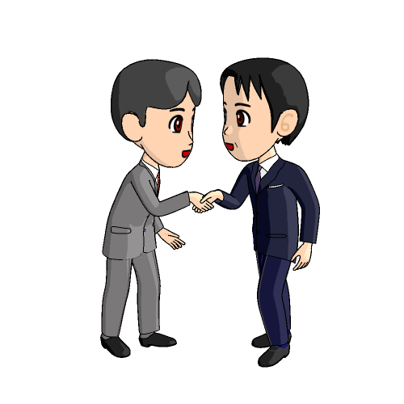
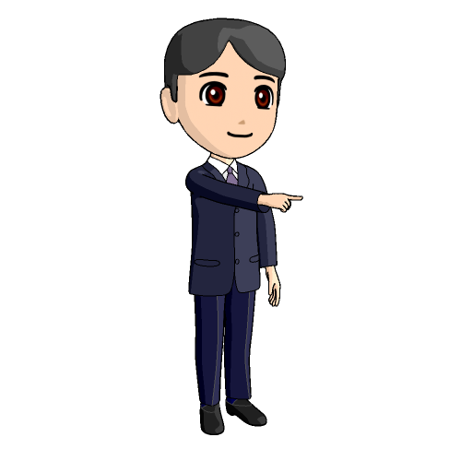
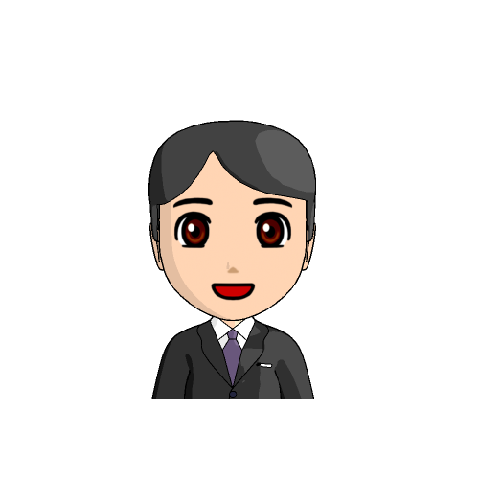
前に踏み出す力
主体的に動き、周囲に上手に働きかけながら確実にやり遂げる力
【主体性】
物事に進んで取り組む力
【働きかけ力】
他人に働きかけ巻き込む力
【実行力】
目的を設定し、
確実に行動する力
【👉 実践ポイント】
□受け身にならず、自分の意志や判
断に基づいて行動する
□組織の目標や自分の役割を踏まえ
て、自分の目標ややるべきことを
決める
【👉 実践ポイント】
□一人で抱え込まず、他者と目的を
共有し、働きかけ巻き込む
□周囲の人が気持ちよく取り組める
ように働きかける
(声かけ、ねぎらう、手伝うなど)
□相手の気持ちや立場を尊重した表
現で、意見を率直に伝え、協力を仰ぐ
（アサーティブに伝える）
【👉 実践ポイント】
□「何のためにするのか」という
目的を明確にし、常に意識する
□目的を達成するための具体的目標
を設定し、確実に行動に移す
□突発事項や不測の事態が発生した
際に柔軟に対応する
組織目標
今日はここまでやろう
役割と個人目標
目的
目標
活動計画
スケジュール
年間目標
今月の目標
今週の目標
今日の目標
いつも助かります！
目的のために一緒にがんばりましょう
進捗確認
問題点の洗い出し
対策立案・実行
参考文献：障害者職業総合センター職業センター：支援マニュアルNo.21「ジョブリハーサルの改良」、独立行政法人高齢・障害・求職者雇用支援機構(2022)
山崎紅：『求められる人材になるための社会人基礎力講座第２版』日経BP社(2018)
Notes:
まず１つ目の能力は、「前に踏み出す力」です。
前に踏み出す力は「主体性」、「働きかけ力」、「実行力」の３つの能力要素から構成されています。
※内容読み上げ

Slide 11
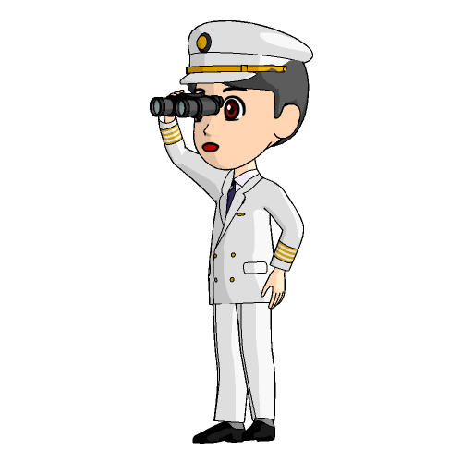
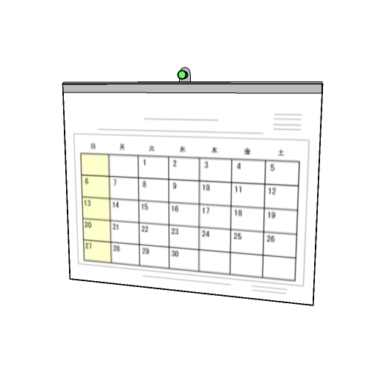
考え抜く力
疑問を持ち、考え抜く力
【課題発見力】
現状を分析し目的や課題を明らかにする力
【計画力】
課題の解決に向けたプロセスを明らかにし準備する力
【創造力】
新しい価値を生み出す力
【👉 実践ポイント】
□現場、現物で現状を確認して事実を
明らかにし、問題点を抽出する
□あるべき姿と現状のギャップを把握
し、問題解決のための課題を設定する
□課題を認識するために、他者の意見
などの情報を多面的に集める
【👉 実践ポイント】
□実行しやすい具体的な計画（スケ
ジュール、実行順序、役割分担など）
を立てる
□複数のタスクがあるときは、優先順
位を合理的に判断し計画する
□優先順位に迷うときは、上司などに
相談する
□進捗を管理し、遅れや問題が生じて
いる場合は、必要な計画の見直しを
行う
【👉 実践ポイント】
□固定観念や偏見にしばられず、新
しいアイデアを考え、業務の発展
や改善に役立てる
□視野を広く持って知識を学び、自
分の引き出しを増やす
問題あり
あるべき姿
問題
現状
今後取り組む課題を設定するぞ
参考文献：障害者職業総合センター職業センター：支援マニュアルNo.21「ジョブリハーサルの改良」、独立行政法人高齢・障害・求職者雇用支援機構(2022)
山崎紅：『求められる人材になるための社会人基礎力講座第２版』日経BP社(2018)
：
Notes:
２つ目の能力は、「考え抜く力」です。
考え抜く力は、「課題発見力」、「計画力」、「創造力」の３つの能力要素から構成されています。
※内容読み上げ

Slide 12
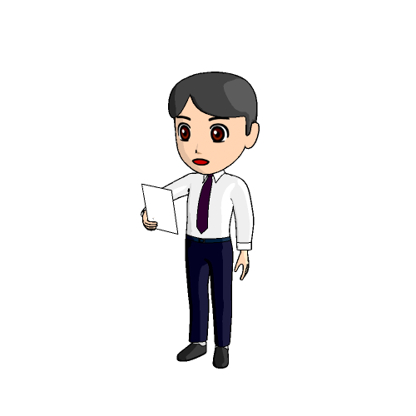
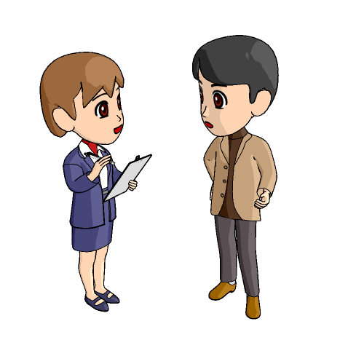
チームで働く力①
多様な人々とともに、目標に向けて協力する力
【発信力】
自分の意見をわかりやすく
伝える力
【傾聴力】
相手の意見を丁寧に聴く力
【柔軟性】
意見の違いや立場の違いを
理解する力
【👉 実践ポイント】
□自分の意見を正確、簡潔に、わかり
やすく伝える
□タイムリーに伝える
□確実に伝えるために、相手の理解
を確認する
【👉 実践ポイント】
□他者の話や意見を最後まで聴く
□うなずきや相づち、短いコメントなど
の共感的な態度を示す
□先入観にとらわれず聴く
□内容の確認や質問を行い、相手の
話を正しく理解する
【👉 実践ポイント】
□意見の違いや立場の違いを理解し
尊重する
□対立をおそれず冷静に話し合う
□自分の意見だけを主張せず、多様
な発想や価値観を受け入れる
報告したいことが３点あります
それは大変でしたね
なるほど！
そういう考え方もありますね！
１点目は・・・・
２点目は・・・
３点目は・・・
参考文献：障害者職業総合センター職業センター：支援マニュアルNo.21「ジョブリハーサルの改良」、独立行政法人高齢・障害・求職者雇用支援機構(2022)
山崎紅：『求められる人材になるための社会人基礎力講座第２版』日経BP社(2018)
Notes:
３つ目の能力は、「チームで働く力」です。
チームで働く力は、６つの能力要素から構成されています。
まずは、「発信力」、「傾聴力」、「柔軟性」です。
※内容読み上げ

Slide 13
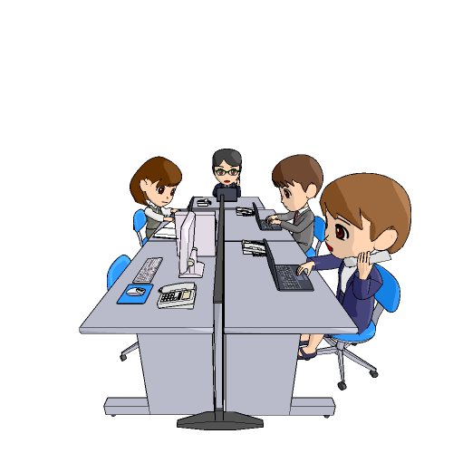
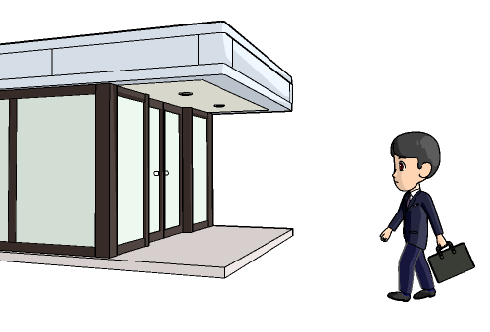
チームで働く力②
多様な人々とともに、目標に向けて協力する力
【情況把握力】
自分と周囲の人々や物事との
関係性を理解する力
【規律性】
社会のルールや人との約束を守る力
【ｽﾄﾚｽｺﾝﾄﾛｰﾙ力】
ストレスの発生源に
対応する力
【👉 実践ポイント】
□周囲の情況（人間関係や忙しさ
など）を考慮して行動する
□自分がやるべきこと・できることと、
そうでないことを的確に判断
し行動する
□組織の方向性や動きを知り、自分
に求められていることを俯瞰して
把握する
【👉 実践ポイント】
□社会や組織のルール、ビジネスマナー
を守る
□時間（納期、スケジュールなど）
を守る
□報連相のルール（いつ、誰に、何
を、どのように情報共有するか）
を守る
【👉 実践ポイント】
□自分のストレス要因やストレスサイン
を理解している
□ストレスに気づき対処を行う
□マイナスの考えが浮かんだときは、
気分を楽にする現実的な考えに切り
替える
□心身のストレス反応をしずめるための
対処（深呼吸、リラクゼーションなど）
を行う
約束の10分前には到着だ！
皆、余裕がなさそうだな。この件は明日伝えよう！
参考文献：障害者職業総合センター職業センター：支援マニュアルNo.21「ジョブリハーサルの改良」、独立行政法人高齢・障害・求職者雇用支援機構(2022)
山崎紅：『求められる人材になるための社会人基礎力講座第２版』日経BP社(2018)
Notes:
次は、「情況把握力」、「規律性」、「ストレスコントール力」です。
※内容読み上げ

Slide 14
２．「社会人基礎力」活用 のポイント
Notes:
次に、「社会人基礎力」活用のポイントについて説明します。

Slide 15
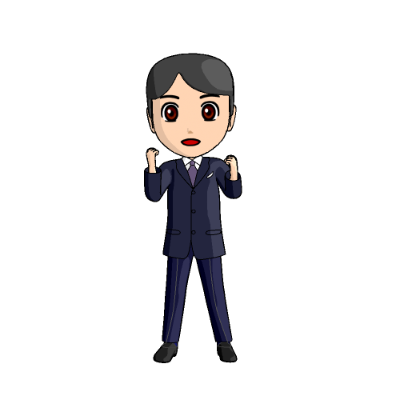
「社会人基礎力」活用のポイント
（１）職場での「自分の社会人基礎力」を確認する
（２）「社会人基礎力」の視点から問題を捉え、
解決策を考える
（３）「社会人基礎力」の視点から行動計画を立てる
職場での「自分の社会人基礎力」を確認し、問題解決や行動計画立案の際の「拠り所」として活用できます
Notes:
「社会人基礎力」活用のポイントは、３つあります。
※内容読み上げ
一つひとつのポイントについて、演習を通じて理解を深めていきましょう。

Slide 16
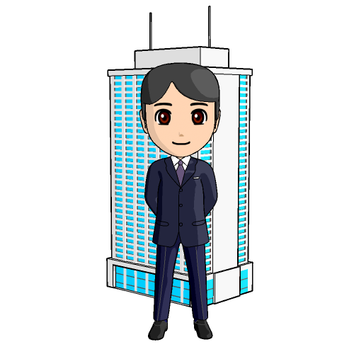
（１）職場での「自分の社会人基礎力」を確認する
今後発揮していくことが必要な力
今後発揮していく
ことが必要な力
発揮している力
社会人基礎力の観点から自分の発揮している力は何か、今後発揮していくことが必要な力は何かを知ろう！
Notes:
ポイントの１つ目は、職場での「自分の社会人基礎力」を確認する、です。
先ほど、社会人基礎力の12の能力要素について説明しましたが、まずは、現状の「自分の社会人基礎力」を確認し、自分が発揮できている力が何で、発揮できていない力が何かを知ることが大切です。
自分が発揮できている力については、働くうえで自分の「強み」になります。また、発揮できていない力については、「今後発揮していくことが必要な力」、または、自分の「伸びしろ」と捉えることができます。

Slide 17
【演習】「社会人基礎力 発揮度チェックリスト」に回答しましょう✍
「社会人基礎力 職場での発揮度チェックリスト」に回答しましょう。
１～60の質問項目を読んで、自分の職場での普段の行動に当てはまるか判断し、数字を記入してください。
【あてはまる】→２ 【あてはまらない】→０
なるべく、２か０で回答してください。どうしても判断がつかない場合は、１を記入してください。
【どちらともいえない】→１
Notes:
自分の社会人基礎力を確認するための演習に取り組みたいと思います。
【演習】「社会人基礎力 職場での発揮度チェックリスト」に回答しましょう。
資料①「社会人基礎力 職場での発揮度チェックリスト」を使います。準備してください。
チェックリストの回答方法について説明します。
※内容読み上げ
質問項目に対してすべて回答した後、前半の1～32までの得点を合計します。
次に、後半の33～60までの得点を合計します。最後に前半・後半の合計点数を記入します。
※記入10分

Slide 18
【演習】「社会人基礎力 レーダーチャート」に
取り組みましょう
各能力要素の点数をもとに「社会人基礎力 レーダーチャート」を作成しましょう。
・自分の社会人基礎力について、得点が高いものと低
いものを１～３位まで抜き出しましょう。
※得点が同じ場合は、自分がより「発揮していると感じるもの」
「発揮していないと感じるもの」を選んで記入しましょう。
・「気づいたこと」を記入しましょう。
「気づいたこと」を発表しましょう。
Notes:
次に、【演習】「社会人基礎力 レーダーチャート」に取り組みましょう。
資料②「社会人基礎力 レーダーチャート」と「 【記入例】 社会人基礎力 レーダーチャート」を使います。準備してください。
レーダーチャートの作成方法について説明します。
※内容読み上げ
※記入８分
※発表１人１分

Slide 19
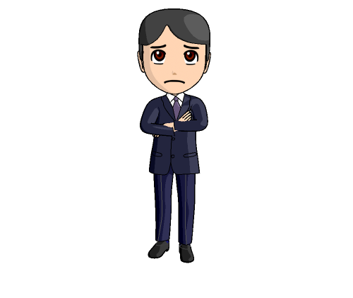
（２）「社会人基礎力」の視点から問題を捉え、
解決策を考える
【新たな視点】
社会人基礎力の
どの力が試されているのか？
現実的な解決策を考えやすくなる！
成長に
つながる
【うまくいかないとき】
今、試されているのは、「●●力」だ！
この場面で、●●力を発揮した解決策を考えてみよう！
【マイナスの視点】
自分は全然能力がない
自分はダメな人間だ
自分を責める
落ち込む
問題に直面したときは、「今、社会人基礎力のどの力が試されているのかな？」と考えてみよう！
Notes:
ポイントの２つ目は、「社会人基礎力」の視点から問題を捉え、解決策を考える、です。
人は、うまくいかないときに、「自分には能力がない」、「自分はダメな人間だ」と自分を責めて、落ち込むことがあります。
しかし、社会人基礎力を学ぶことで、うまくいかない状況を、「いま、自分には社会人基礎力のどの力が試されているのか？」と考え、12の能力要素の視点で捉え直すことができるようになります。また、12の能力要素に基づいて、現実的な対処策や解決策を考えやすくなります。このように新たな視点をもって問題を乗り越えた経験は、自分の自信や成長につながります。

Slide 20
【演習】「社会人基礎力 ワークシート」の１、２に取り組みましょう
「社会人基礎力 ワークシート」を記入しましょう。
・１を記入しましょう。
・２を記入しましょう。
※「社会人基礎力 12の能力要素別リスト」も参照しましょう。
「社会人基礎力 ワークシート」の１、２を発表しましょう。
意見交換しましょう。
・２について、他のメンバーからもアイディアを出しましょう。
Notes:
それでは、【演習】「社会人基礎力 ワークシート」の１と２に取り組みましょう。
ここでは、皆さんが、職場で発揮できるとよかったと思う社会人基礎力について、その具体的な場面や状況を挙げて、それに対する解決策を検討していくこととします。
次の資料を使います。
・資料③「社会人基礎力 ワークシート」
・ 〃 (記入例）
・資料④｢社会人基礎力 12の能力要素別リスト」
を準備してください。
まず、ワークシートの１を記入しましょう。これまでの職業生活を振り返って、自分が発揮できるとよかったと思う社会人基礎力の能力要素1つ記入してください。
次に、その能力要素を発揮できるとよかったと感じた職場での困った場面や状況を、できるだけ具体的に書いてみましょう。記入例を参考にしてください。
記入を終えたら、ワークシートの２では、職場で困った場面や状況に対して、社会人基礎力を発揮してどんな対処策や解決策が考えられるかアイディアを出しましょう。
なお、「社会人基礎力 職場での発揮度チェックリスト」の質問項目を12の能力要素別に並べ替えたものが、資料④「社会人基礎力 12の能力要素別リスト」です。12の能力要素を発揮した際の行動として、このリストを参考にしながら対処策・解決策を考えてみましょう。
また、対処策・解決策は、ワークシート１に記入した「発揮できるとよかったと思う社会人基礎力の能力要素」以外の視点からもあわせてアイディアを出すと問題解決につながりやすくなります。
例えば、【記入例】のように、「計画力」に関する解決策を考える際に、自分の仕事の情況を把握する「情況把握力」や上司に相談する「発信力」、苦手なことに取り組む「ストレスコントロール力」等も合わせて考えることで、複数の視点で対処策・解決策を検討することができます。
さまざまな視点から検討していきましょう。
※記入15分
それでは、「社会人基礎力 ワークシート」の１と２について発表してください。
※発表１人１分
ワークシートの２の解決策・対処策について、他のメンバーからもアイディアを出しましょう。
※意見交換10分

Slide 21
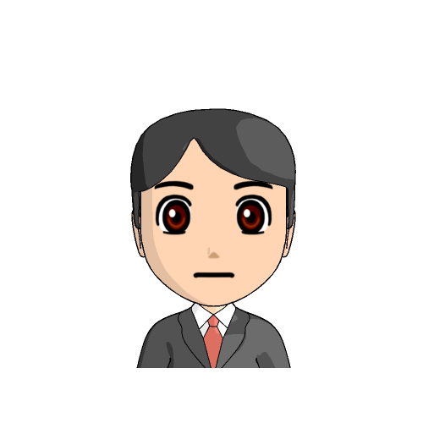
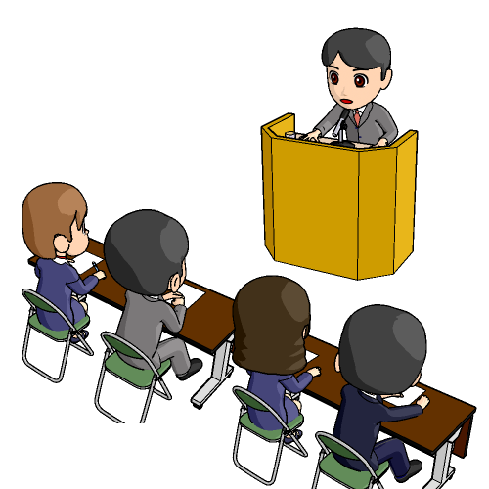
（３）「社会人基礎力」の視点から行動計画を立てる
「計画力」を発揮できるようになって、予定の管理ができるようになり我ながら成長したな。次の目標は・・・・
健康的で安定した職業生活を実現し、自分らしく働く！
「創造力」は自分の強みだ。これからも発揮していこう！
今後、「計画力」の発揮を目標に、復職までの間「毎日、夕食前に1日を振り返って次の日のスケジュールを立てる」を実践しよう！
【自分が目指す姿】
【復職時】
目標設定と実践
【現在】
人と比較せず、自分の成長に集中しよう！
Notes:
ポイントの３つ目は、「社会人基礎力」の視点から行動計画を立てる、です。
復職後に健康的で安定した職業生活を実現し、自分らしく働くために、自分が発揮できるとよいと考える社会人基礎力の12の能力要素に基づいた具体的な行動計画を立てましょう。
今回は、「社会人基礎力 ワークシート」の２で検討した解決策を、復職後に実践できるように行動計画を立ててみましょう。

Slide 22
【演習】「社会人基礎力 ワークシート」の３に
取り組みましょう
「社会人基礎力ワークシート」の３を記入しましょう。
発表しましょう。
・発表後は、他のメンバーから応援の拍手を送りましょう。
・質問や感想など意見交換しましょう。
Notes:
それでは、「社会人基礎力 ワークシート」の３の行動計画を記入しましょう。
記入の際のポイントを２つ説明します。
・現在から復職前までに行うこと、復職後に行うこと、に分けて考えましょう。
・行動計画は、具体的に、実現可能なものを設定するようにしましょう。
※記入５分
発表しましょう。発表後は、他のメンバーから応援の拍手を送りましょう。質問や感想について意見交換しましょう。
※発表１人１分
※意見交換５分

Slide 23
「社会人基礎力」を拠り所として
自分らしく働くために・・・
「社会人基礎力」の１２の能力要素をすべて完璧に備える必要はありません。
復職後の健康的で安定した職業生活のために、自分にとって必要な力が何かを考え、その力を発揮できるよう、行動計画を立てて、小さな一歩を踏み出しましょう。
うまくいかないときや困難にぶつかったときこそ、自分の社会人基礎力を成長させるチャンスです。すべての経験が自分にとって必要な経験に変わります。
職場復帰支援を受講中も、ジョブリハーサルや日々の生活を通じて実践を重ねていきましょう♪
Notes:
まとめです。
「社会人基礎力」を拠り所として、自分らしく働くために必要なことを３つお伝えします。
※内容読み上げ

